Slide 1

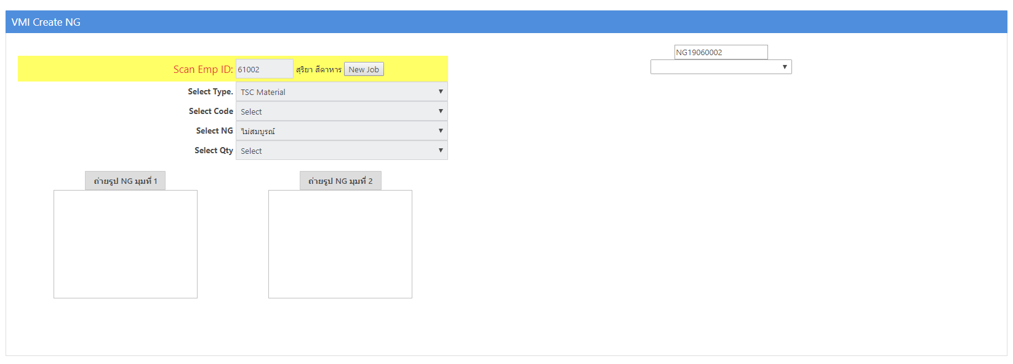



TSC: NG Manu
เพิ่ม Select Location ไปเอากล่องมาจาก Location ไหนให้ขึ้นทั้งหมดที่มีรวมถึง No location
เพิ่มเหตุผล งานตัวอย่าง

